Slide 1

Aubry Dennis 20/09/24
PRÉSENTATION Menu Maker by Qwenta

Slide 2
Sommaire
Contexte du projet
Aperçu de la maquette
Méthodologie
Architecture de l’application
Tableau Kanban
Veille technologique
Questions

Slide 3

Contexte des nécéssités du Projet Qwenta MenuMaker
Pour la création de ce projet, il faudra crée une app web avec un landing non connecté pertinent, où les utilisateurs/restaurateurs pourront s’inscrire/se connecter, pour par la suite crée des menus avec des choix de personnalisation (comme la police d’écriture par ex.), qui contiendront des plats et pourront par la suite être exporté en format .pdf ou diffuser vie un bouton d’exportation le/les menus sur instagram ou deliveroo, ainsi qu’en impression
Interface agréable, intuitif, attractif
Réalisation d’une app de création/stockage de menu personalisé/personalisable
Possibilité d’exportation des menus
Gerer la connexion utilisateur de manière sécurisé

Slide 4
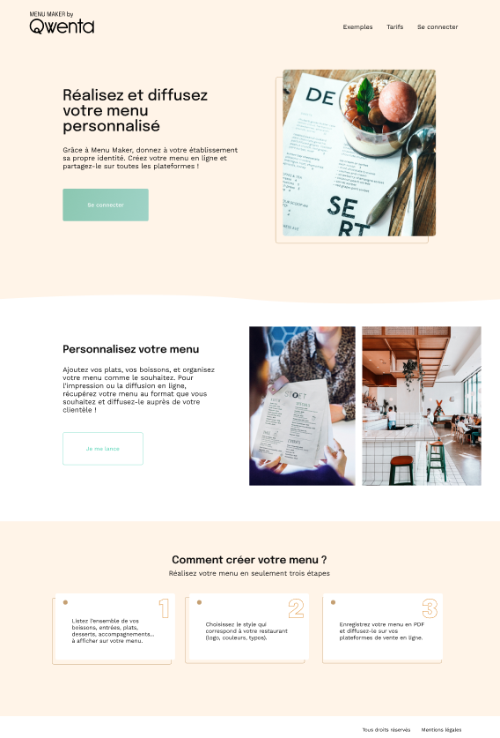
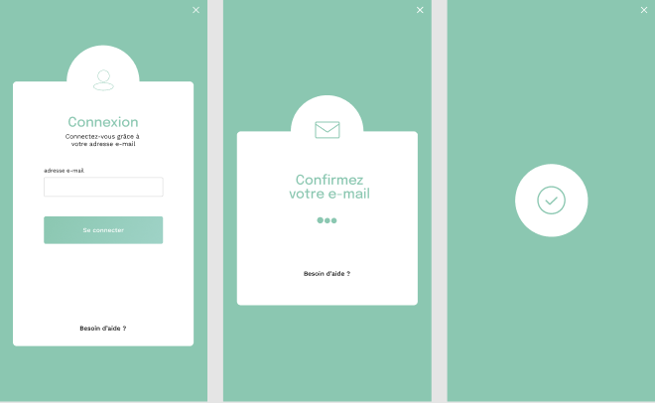
Aperçu de la maquette

Slide 5
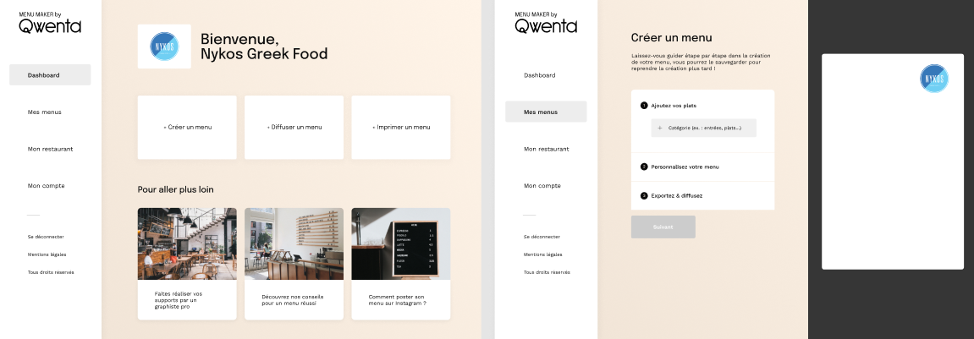
Aperçu de la maquette

Slide 6
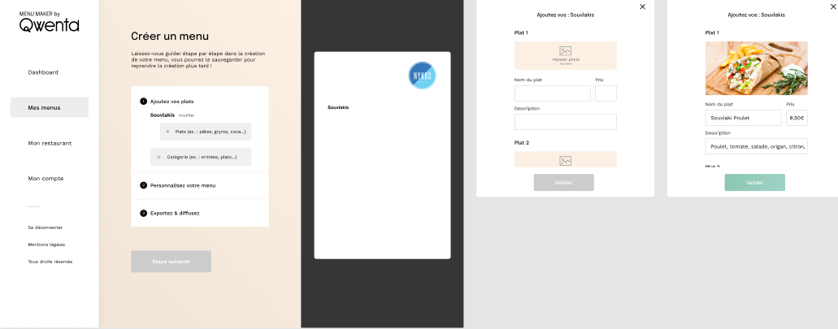
Aperçu de la maquette

Slide 7
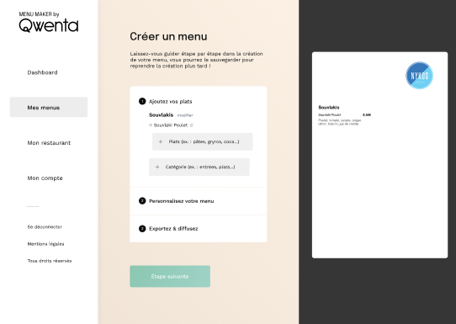
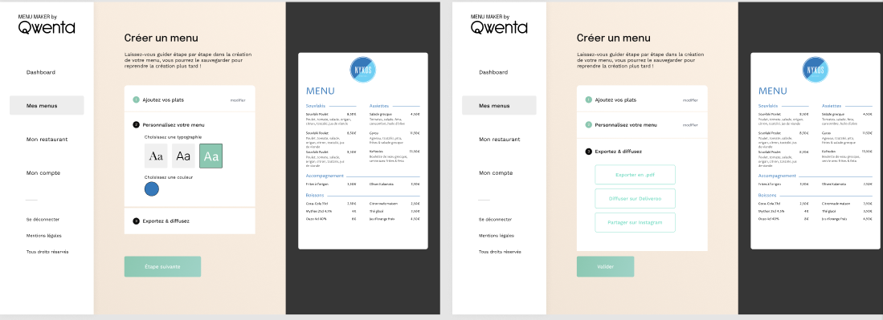
Aperçu de la maquette

Slide 8
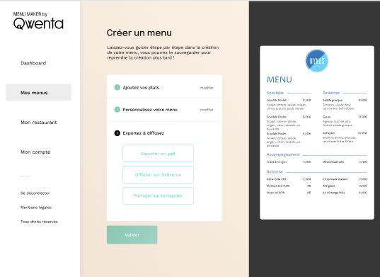
Aperçu de la maquette

Slide 9
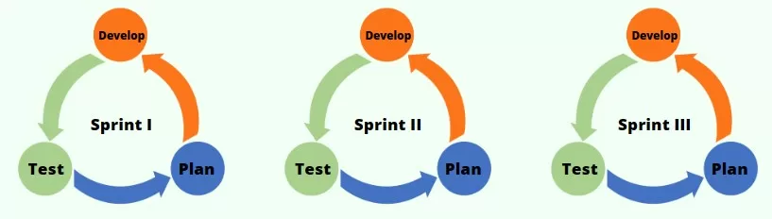
Méthodologie utilisée
La méthode Agile,
La priorité est de satisfaire le client, souvent n’ayant pas une idée précise du résultat voulu, la méthode Agile à été pensé pour permettre de moins se fier des bases contractuelle prédéfini, et privilégie le contact client pas à pas pour définir les besoins et attentes clair et précisément, sans avoir d’aléa ou autre car le manque de communication à crée une incompréhension qui nécéssitera de recommencer un travail déjà fait.
Pour ce faire, plusieurs tâches sont realisé sous forme de ‘sprint’, avec au préalable des réunions pour présenté et mettre l’équipe d’accord sur le sprint qui sera à éffectuer, ce qui donne qu’au lieu de définir tout d’un coup puis ensuite d’éffectuer la réalisation en suivant ce schéma prédéfini, nous procédons étapes par étapes, pour validé correctement chaques fonctionnalités et répondre à l’attente du client avec une communication efficace, ce qui permet, en cas d’incomphréhension de reprendre n’importe qu’elles fonctionnalités et les ajuster.

Slide 10














Architecture Globale du Projet
Présentation de l’usage du no-code
Restaurateurs
Branding
Menus
Category
Plats

Slide 11
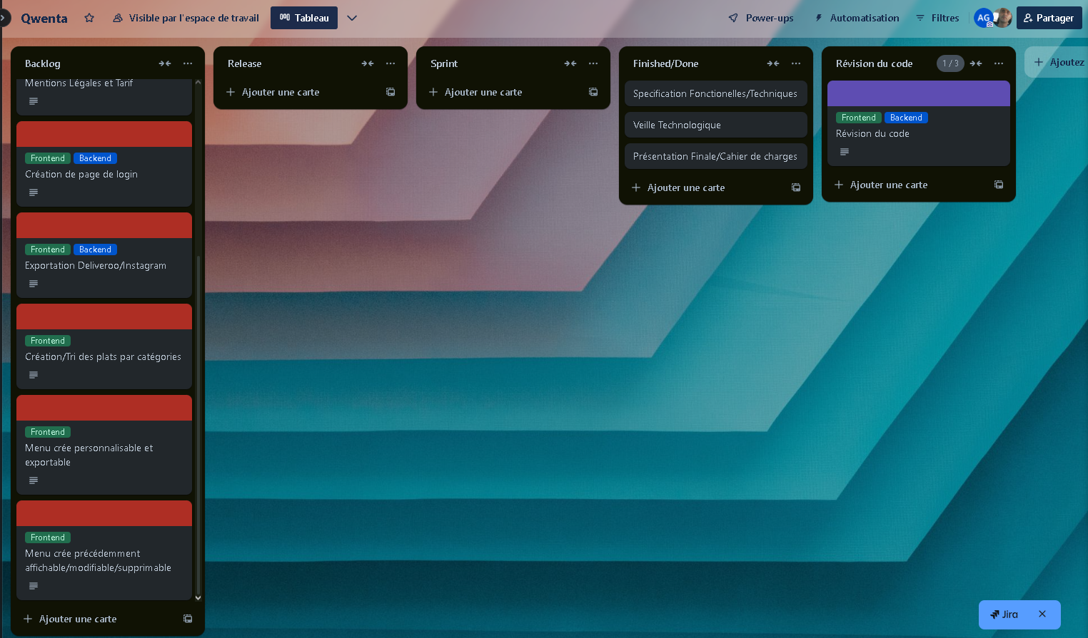
Kanban
Présentation de l’usage du no-code

Slide 12
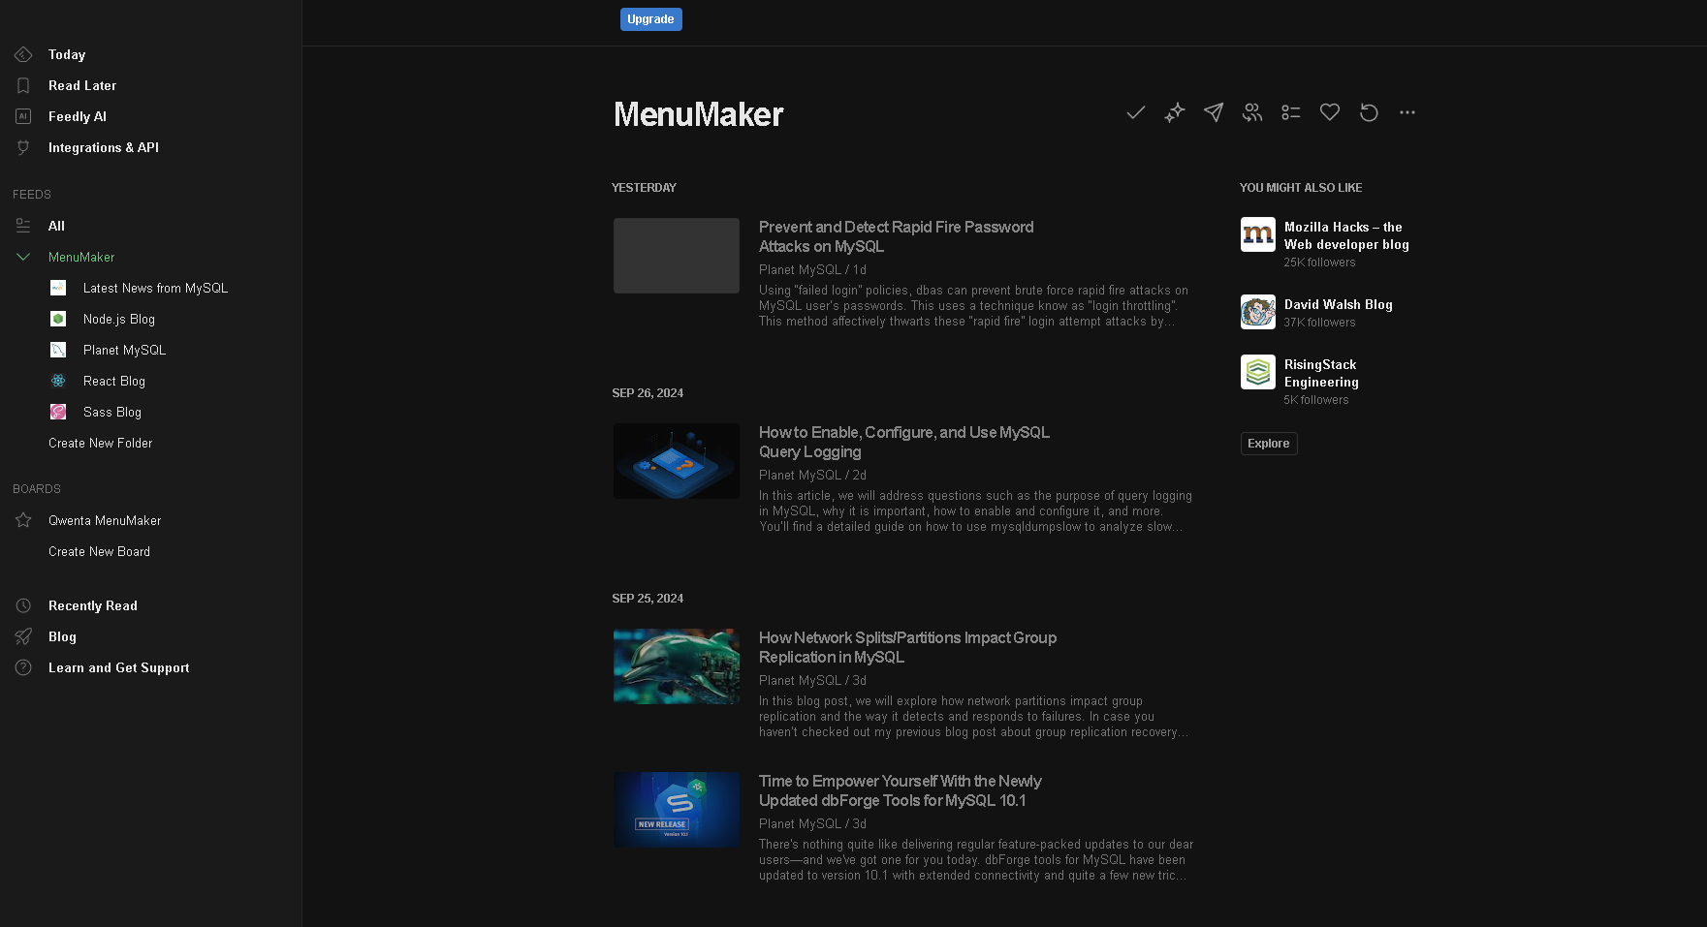

Slide 13
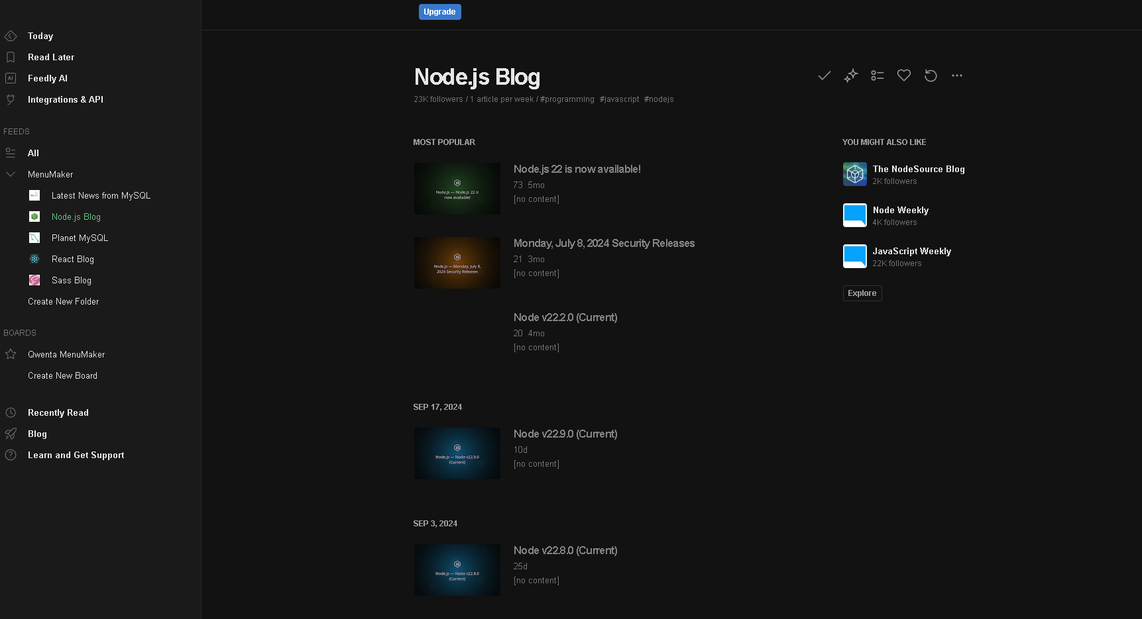

Slide 14
Veille Technologique
Présentation de l’usage du no-code
La veille technologique comporte la documentation nécéssaire pour garantir un savoir et des exemples sur
L’installation
L’utilisation
L’éventuel mise à jour des technologies utilisés
Les éléments sont classé par colonne, du plus important, l’installation, ensuite l’utilisation, puis lien pour avoir des infos sur les mises à jour de sources ‘officiel’
Backlog refinement avec l’équipe pour mettre au clair les sprint
Sprint Planning avec le propriétaire du produit ‘product owner’

Slide 15
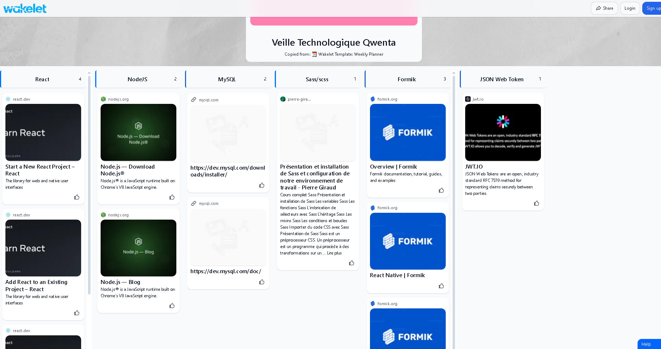

Slide 16
QUESTIONS ?

